Slide 1
Азотсодержащие органические соединения.
Амины

Slide 2
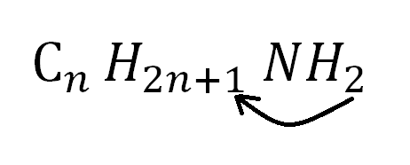
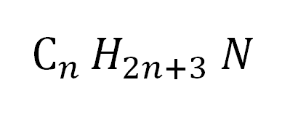
АМИНЫ-производные аммиака в молекулах ,которых один или несколько атомов водорода замещены на углеводородные радикалы.
Общая формула предельных аминов:

Slide 3
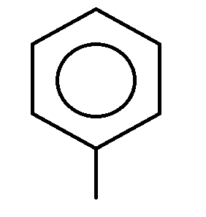
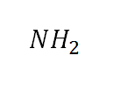
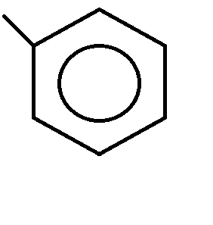
Классификация
-По характеру углеводородного радикала
Предельные
Непредельные
Ароматические
Смешанные

Slide 4
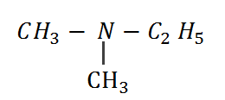
-По количеству радикалов соединенных с аминогруппой:
Первичные
Вторичные
Третичные

Slide 5
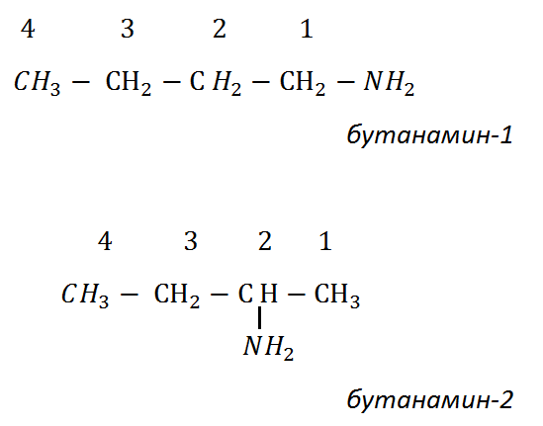
Номенклатура и изомерия.
Виды изомерии:
Положение функциональной группы

Slide 6
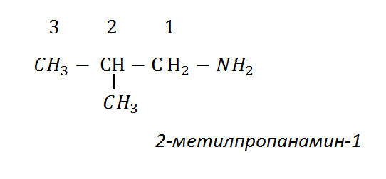
Изомерия углеродного скелета:

Slide 7
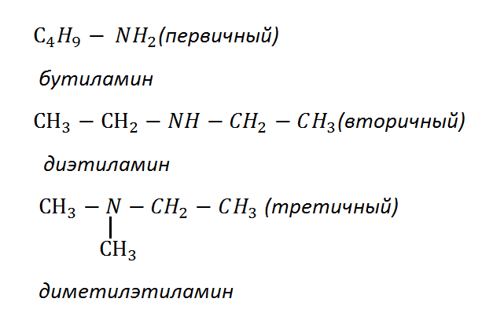
Межклассовая изомерия:

Slide 8
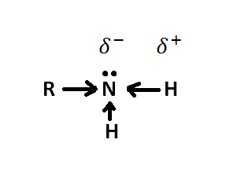
Строение.
Атом азота в аминогруппе является наиболее электроотрицательным.
Поэтому электронная плотность смещена к нему. Атом азота приобретает частично отрицательный заряд кроме этого он имеет неподеленную электронную пару.

Slide 9
Физические свойства.
Хорошо растворимы в воде( простые амины)
Чем больше атомов углерода , тем хуже растворимость в воде.
Простейшие(метиламин , этиламин , диметиламин)- газы , имеют запах аммиака.
Средние амины- жидкости ,имеют «рыбный» запах.
Высшие амины- начиная с -твёрдые вещества без запаха.

Slide 10
Химические свойства.
а) горение
б) основные свойства за счёт
-с кислотами( по донорно-акцепторному механизму)

Slide 11
-с водой
в) амины легко окисляются
г) реакции замещения

Slide 12
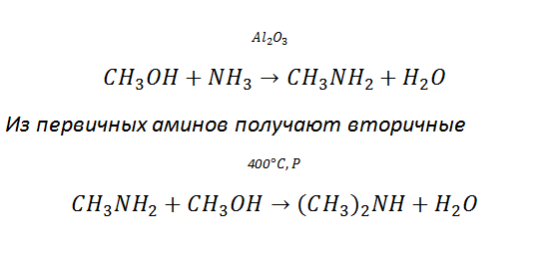
Способы получения.
Метиламин и этиламин получают из смеси спирта и аммиака , пропуская её под давлением над поверхностью катализатора ( и др.):

Slide 13
Из галогенопроизводных алканов с аммиаком:
Восстановление нитросоединений

Slide 14
Применение.
Амины широко распространены в природе . Их много в белковых пищевых продуктах . Например , триметиламин содержится в сельди. Он играет важную роль в биохимических процессах организма человека.
Широко используются в органическом синтезе как исходное сырьё для получения красителей , пестицидов и других продуктов.
Применяют амины и в фармацевтической промышленности для производства лекарственных средств , например
аминазина , антигистаминных препаратов.

